Slide 1
Le FRAT comme outil d‘appui au financement du Transport Public Urbain au Maroc
Intervenant : Abdelilah BENBOUKHRIS Rabat le 06/11/2024

Slide 2
Plan
Elements de contexte
Le FRAT comme outil de financement du secteur des déplacements urbains
Les réalisations du FRAT
le retour d‘expérience

Slide 3
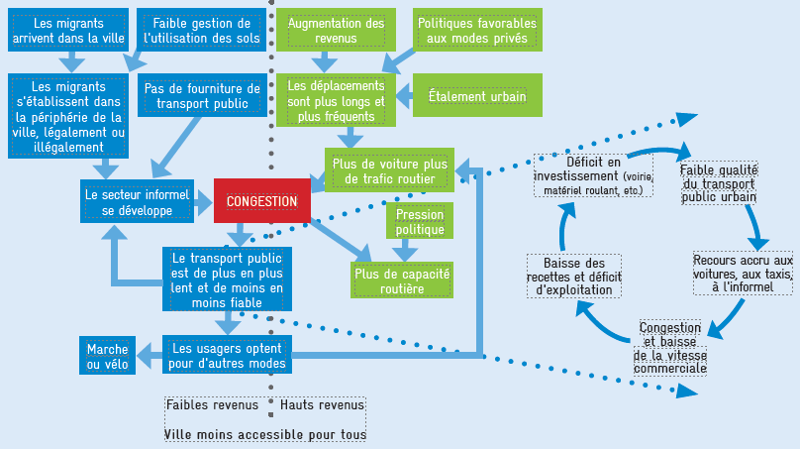
Elements de contexte : Enjeux du secteur des déplacements urbain au Maroc

Slide 4
Elements de contexte : Enjeux du secteur des déplacements urbain au Maroc
64%
Taux d’urbanisation
23%
Une population
urbaine
70 %
Taux de concentration
de la population urbaine dans les villes de plus de 100.000 hAB
2 à 5 Déplacement/jour/habitant/Grandes Villes
Taux de mobilité
4,47 Millions vl
Parc automobile
12 %
Taux de Motorisation
50 %
Part modale Marche à pied subie
9 % à 17%
Bus par /1000/Habitants

Slide 5
Elements de contexte : Strategie Nationale des Déplacements Urbains appuyée par la Banque Mondiale depuis 2008
Renforcement de l’intercommunalité et Introdution des sociétés de développent local
Gouvernance du Secteur
Planification
Financement
Appui public à la réalisation des plans de déplacements urbains (16 localités)
Mise en place d’un outil budgétaire pour financer le secteur des déplacements urbains
Fonds d’Accompagnement des Réformes de Transport Routier Urbain et Interurbain (FRAT)

Slide 6
II Le FRAT comme outil de financement du secteur des déplacements urbains
FRAT
Création du Fonds en 2007
Ordonnateurs
Ministre de l'intérieur
Ministre du transport
Transport urbain par autobus
Transport de marchandises
Protocole d’accord entre MEF/MI (2014, amendé deux fois : 2017 et en 2021)
20 MMD
Taxis 1ere et deuxième catégorie
Transport de voyageurs par autocar
Ajout en 2014 de la composante « FART-TPU »
Transport public urbain
Transport mixte

Slide 7
II Le FRAT comme outil de financement du secteur des déplacements urbains : organes de gouvernance
Comité FART
Définit les orientations stratégiques du Gouvernement pour accompagner le secteur TPU
Statue sur l’éligibilité des projets au financement, assure le suivi de la réalisation projets
3 représentants du MI :
- SG président
- DGCT
- DMUT
3 représentants du MEF:
- Directeur du Budget
- Chef de division des secteurs de l’infrastructure
- Chef de division des secteurs administratifs
Groupe de travail technique
présidé par Gouverneur de la DMUT
Rôle : examine toute la documentation en relations avec les projets et dossiers en préparation des réunions du comité FART
Secrétariat du FART
la Cellule FART
règlement intérieur
Représentants du MI :
Représentants du
SG, DMUT, DFCT
Représentants du MEF :
Représentants
Direction du Budget

Slide 8
II Le FRAT comme outil de financement du secteur des déplacements urbains : Protocole de financement
Le protocole d’accord entre MEF et MI
Signé le 28/11/2014
Amendé a deux reprises en 2017 et 2021
Objectifs | Sécuriser l’accompagnement financier de l’Etat ; Donner la visibilité aux acteurs du secteur ; Appuyer les communes dans l’exercice de leur compétences en matière de transport public urbain
Consistance du Programme | 650 km d’infrastructure de transport collectif urbain dans les principales agglomération marocaines ( Tramway, Bus à Haut Niveau de Service (BHNS) et voies réservées aux bus)
Montant de l’accompagnement | 3 Milliards de dollars | Etat | 70%
 |  | Communes concernées par les projets | 30%
Période couverte | 14 ans de 2014 à 2027
Engagements financiers de l’Etat | 200 Millions de dollars par an sur 10 ans | Budget Général : 100 Millions de dollars
 |  | CAS-TVA : 100 Millions de dollars
Utilisation des fonds Mobilisés | Financement de l’infrastructure de transport public urbain particulièrement le transport collectif en site propre ; Financement du service de la dette des investissements structurants ; Résorption des déficit d’exploitation des projets durant les 36 mois à partir de la mise en service Réalisation des études afférentes au secteur du transport public urbain et le recrutement des expertises

Slide 9
II Le FRAT comme outil de financement du secteur des déplacements urbains : Processus
Pilotage
Développement
Veille et planification
Autres processus pilotage
Financement
Suivi des projets
Métier
Programmation budgétaire
Décaissement
Support
Affaires des comités
Autres processus support

Slide 10
II Le FRAT comme outil de financement du secteur des déplacements urbains : schéma de financement des projets
Financement
Attribution des financements :
Comité FART
Conventionnement
TCSP
Autres
Attribution
Stratégique
CoTech
Eligibilité
Institutionnel
Technique
Secrétariat du FART
Recevabilité
Financier
Emprunt
(50-40%)
100%
Prise en charge du service de la dette par le FRAT
Investissement global TPU
Fonds propres
70%
(50-60)%
30%

Slide 11
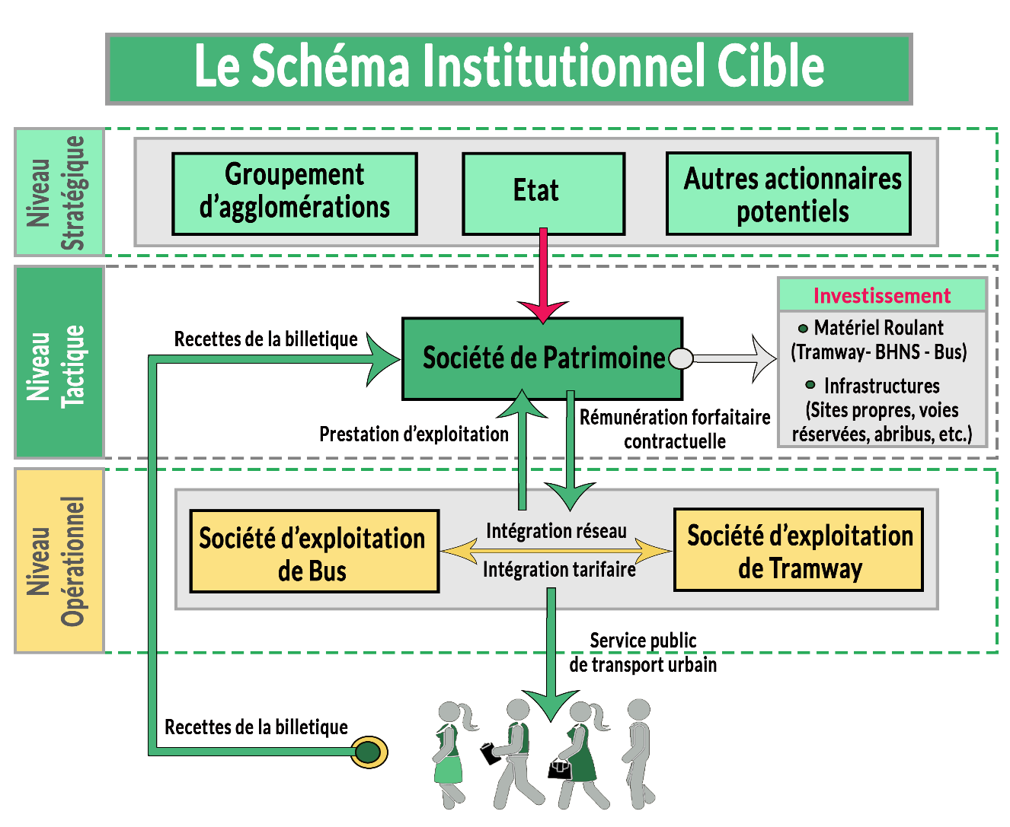
II Le FRAT comme outil de financement du secteur des Deplacements urbains : Focus sur le schéma cible

Slide 12
III Les réalisations du FRAT
Budget Global conventionnel 1776 M $

Slide 13
III Les réalisations du FRAT : les Projets cofinancés par le FRAT jusqu’à 2024
Bus: 700 Bus + Système Billettique+ SAE
Casablanca
TRAMWAY : 100 KM
BRT : 40 KM
 | Casablanca | Rabat-Salé | Agadir | Km
Tramway | 4 lignes | 2 lignes | - | 100
BRT | 2 lignes | - | 1 ligne | 40
Total |  |  |  | 140
Le FRAT finance des études (en cours de réalisation) pour la mise en place des lignes BRT à Rabat-Salé-Témara, Marrakech et Tanger

Slide 14
III le retour d’expérience
Pérennisation du Financement
À travers un canal financier dédié (FRAT)
Politique d’appui du secteur:
- Planification
- Normalisation (Direction central dédiée à la Mobilité Urbaine et le Transport/MI
Gouvernance Local
SDL
Modèle d’exploitation

Slide 15
Merci pour votre attention

